Slide 1
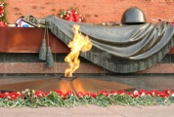
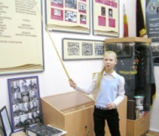
В музее гимназии №36 рассказывается о подвигах наших выпускников – Героев Советского Союза Коваленко Борисе Евгеньевиче выпускнике 1935г, Костылеве Евгении Арсеньевиче, выпускнике 1929г, Позднякове Алексее Петровиче, выпускнике 1936г., девушках-снайперах Гале Колдеева и Жене Грунской, которые тоже до войны учились в нашей гимназии, а также вспоминаем имена наших выпускников и учителей, не вернувшихся с фронта.

Slide 2
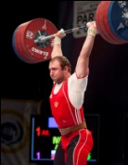
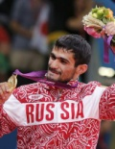
Мы хотим всем рекордам наши громкие дать имена
Александр Иванов
Арсен Галстян

Slide 3
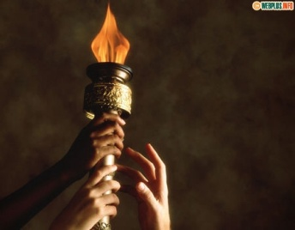
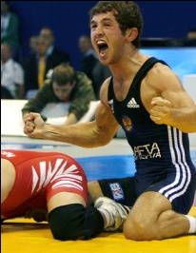
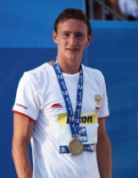
Мы хотим всем рекордам наши громкие дать имена
Изотов Данила
Кудухов Бесик

Slide 4
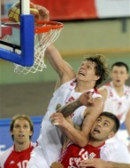
Мы хотим всем рекордам наши громкие дать имена
Мозгов Тимофей
Чернова Татьяна

Slide 5
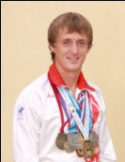
Мы хотим всем рекордам наши громкие дать имена
Ушаков Дмитрий
Шарапова Мария

Slide 6
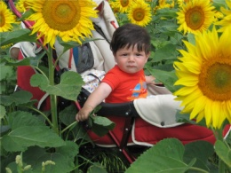
Желаю тебе, земля моя...

